Slide 1
Clean code - II
Akın Kaldıroğlu’nun Clean Code serisinden^{[0]} derlemeler

Slide 2
TEMEL PRENSİPLER

Slide 3
TEMEL PRENSİPLER
Temiz koda dair prensipleri 3 başlık altında inceleyeceğiz:
SOLID Prensipleri
Demeter Kanunu
GRASP

Slide 4
SOLID PRENSİPLERİ
SOLID kısaltması, temiz kod için önemli 5 prensibin baş harflerinden oluşuyor:
Single-responsibility principle (tek sorumluluk prensibi)
Open–closed principle (açık-kapalı prensibi)
Liskov substitution principle (Liskov’un yerine geçme prensibi)
Interface segregation principle (Arayüz ayrımı prensibi)
Dependency inversion principle (Bağımlılığı ters çevirme prensibi)

Slide 5
Sıngle responsıbılıty (srp)
Bir bilgisayar programındaki her modül, sınıf ya da fonksiyon programın işlevselliğinin yalnızca tek bir kısmından sorumlu olmalıdır ve o kısmı kapsüllemelidir (encapsulation). ^{[1]}
Diğer bir deyişle sadece tek bir şeyi soyutlamalı, ona odaklanmalı, onunla ilgili veriye ve sorumluluklara sahip olmalı.

Slide 6
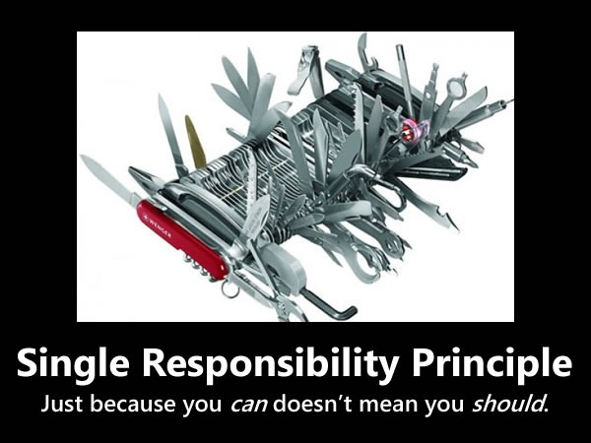
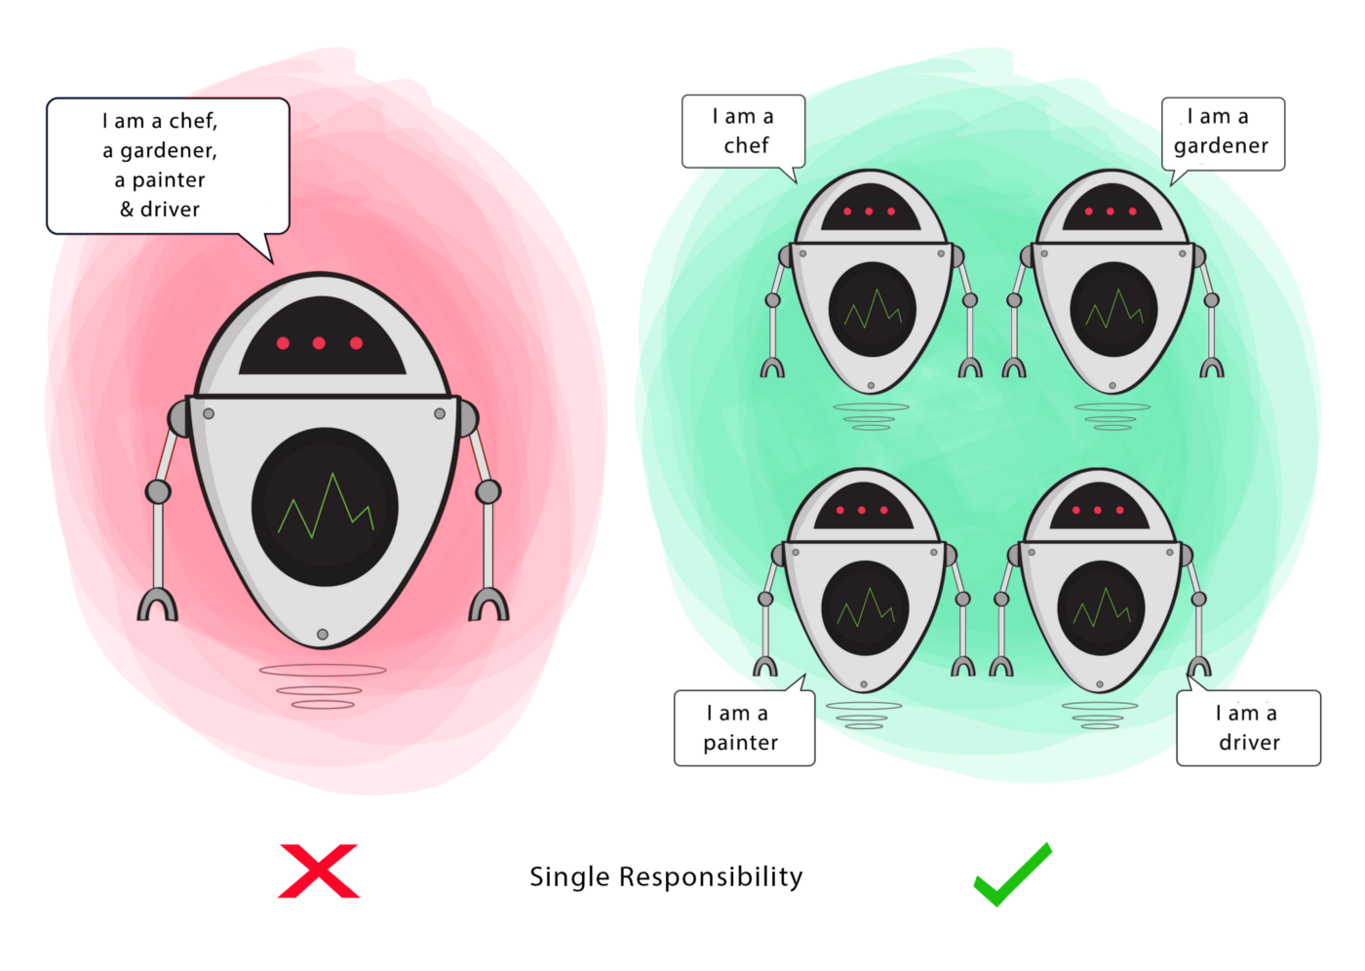
Sıngle responsıbılıty (srp)
Derick Bailey, CC-SA 3.0
Ugona Thelma^{[2]}

Slide 7
OPEN–CLOSED (OCP)
Nesne yönelimli programlamada yazılımsal yapılar (sınıflar, modüller, fonksiyonlar vs.) genişletmeye açık fakat değiştirmeye kapalı olmalıdır.
Yani bu yapılar, kendi kodlarında değişiklik yapılmadan davranışsal olarak genişletilebilmelidir. ^{[3]}

Slide 8
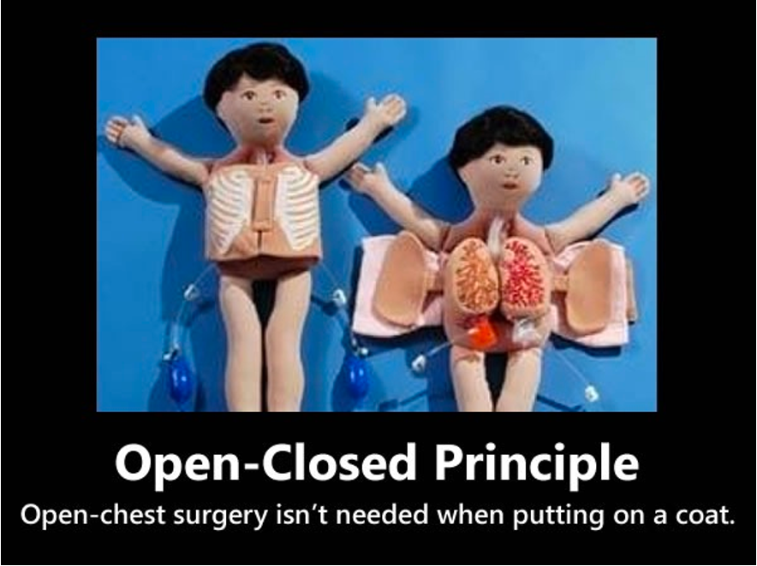
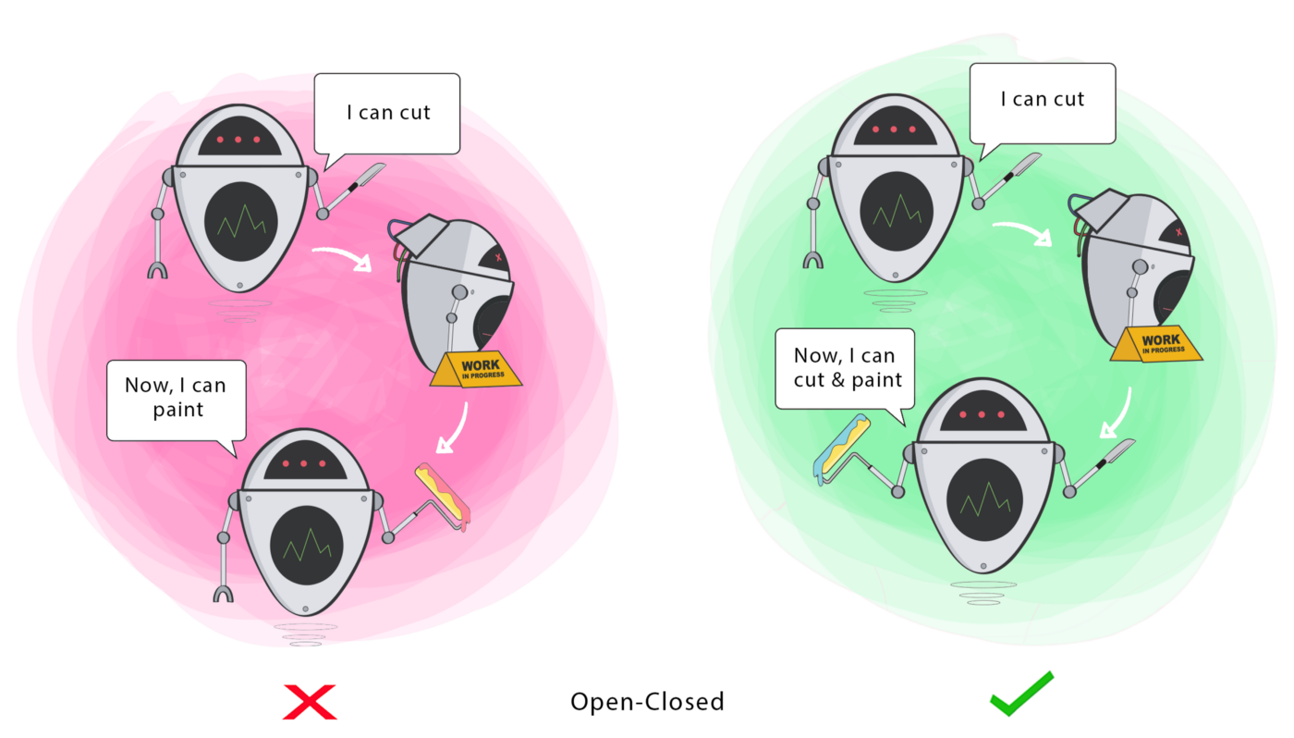
OPEN–CLOSED (OCP)
Derick Bailey, CC-SA 3.0
Ugona Thelma^{[2]}

Slide 9
Lıskov substıtutıon (lsp)
Barbara Liskov ve Jeannette Wing’in 1994’te yayınlanan makalesinde bu prensip şu şekilde açıklanır:
«Eğer S tipi, T’nin bir alt tipi (subtype) ise; T tipindeki objeler programın istenen niteliklerini bozmadan S tipindeki objelerle değiştirilebilmelidir.»
Nesne yönelimli programlamada temel sınıf (base class) türündeki nesnelerin, türetilmiş sınıf (derived class) türüyle sorunsuzca yer değiştirebilmesi anlamına gelir.
Bunun gerçekleşebilmesi için türetilmiş sınıf, temel sınıfın bütün yaptıklarını yapabilmelidir. Daha sonra ekstra işlevlerini de geliştirebilir.

Slide 10
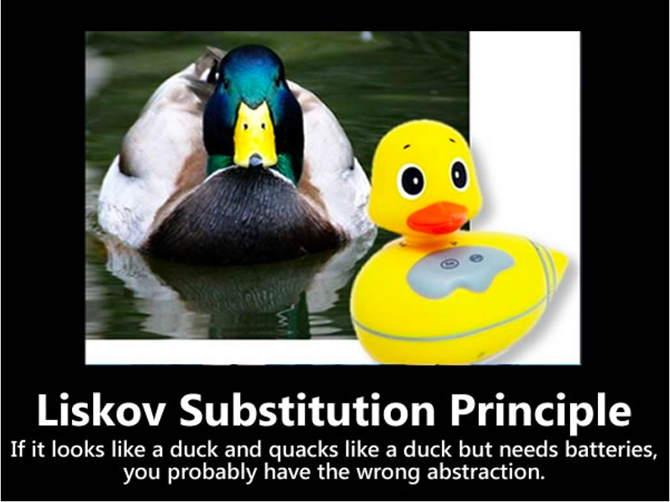
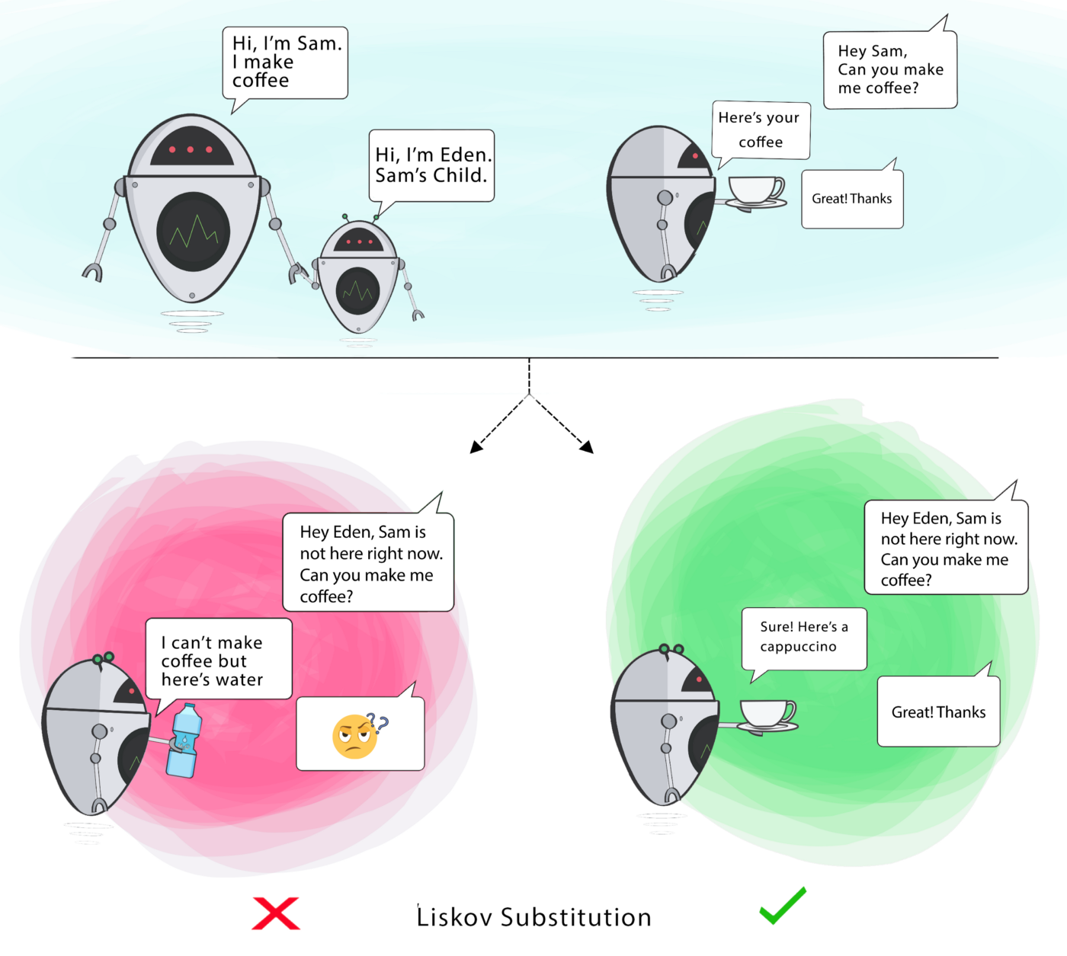
Lıskov substıtutıon (lsp)
Derick Bailey, CC-SA 3.0
Ugona Thelma^{[2]}

Slide 11
INTERFACE SEGREGATION (ISP)
Bu prensibe göre hiçbir sınıf, kullanmadığı işlevsellikleri (metotları ve özellikleri) barındırmak zorunda kalmamalıdır.
Bu zorunluluğu yaratan yanlış interface kullanımının önüne geçilebilmesi için interface’ler tek sorumluluğa sahip daha küçük ve modüler parçalar şeklinde tasarlanabilir.

Slide 12
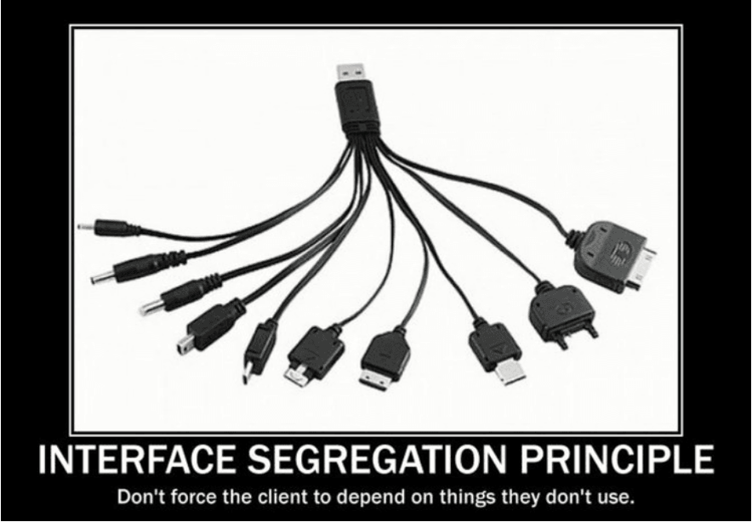
INTERFACE SEGREGATION (ISP)
Anonim

Slide 13
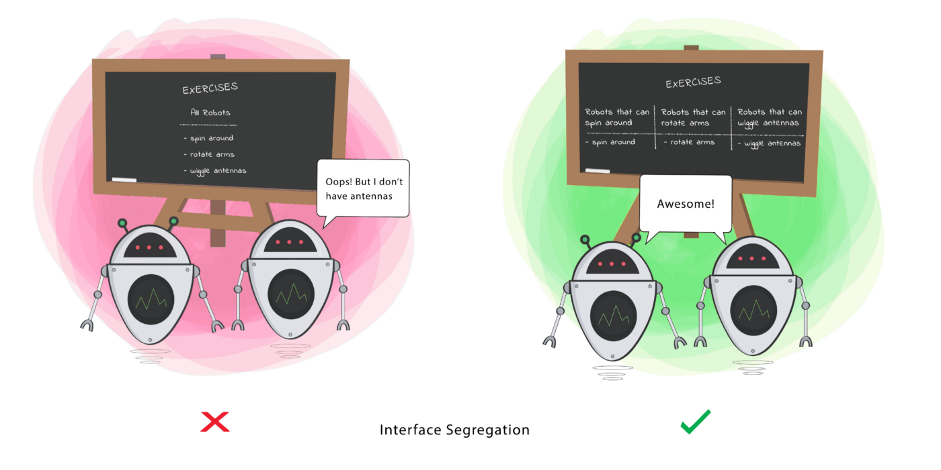
INTERFACE SEGREGATION (ISP)
Ugona Thelma^{[2]}

Slide 14
DEPENDENCY INVERSION (DIP)
Yüksek seviyeli modüller, düşük seviyeli modüllere bağımlı olmamalıdır.
Soyutlamalar detaylara bağımlı olmamalıdır. Detaylar soyutlamalara bağımlı olmalıdır.
Kod yazma sürecinde yüksek seviyeli ve düşük seviyeli modüller arasına gerekli soyutlama katmanları eklenerek modüller arası bu bağımlılık yok edilebilir.

Slide 15

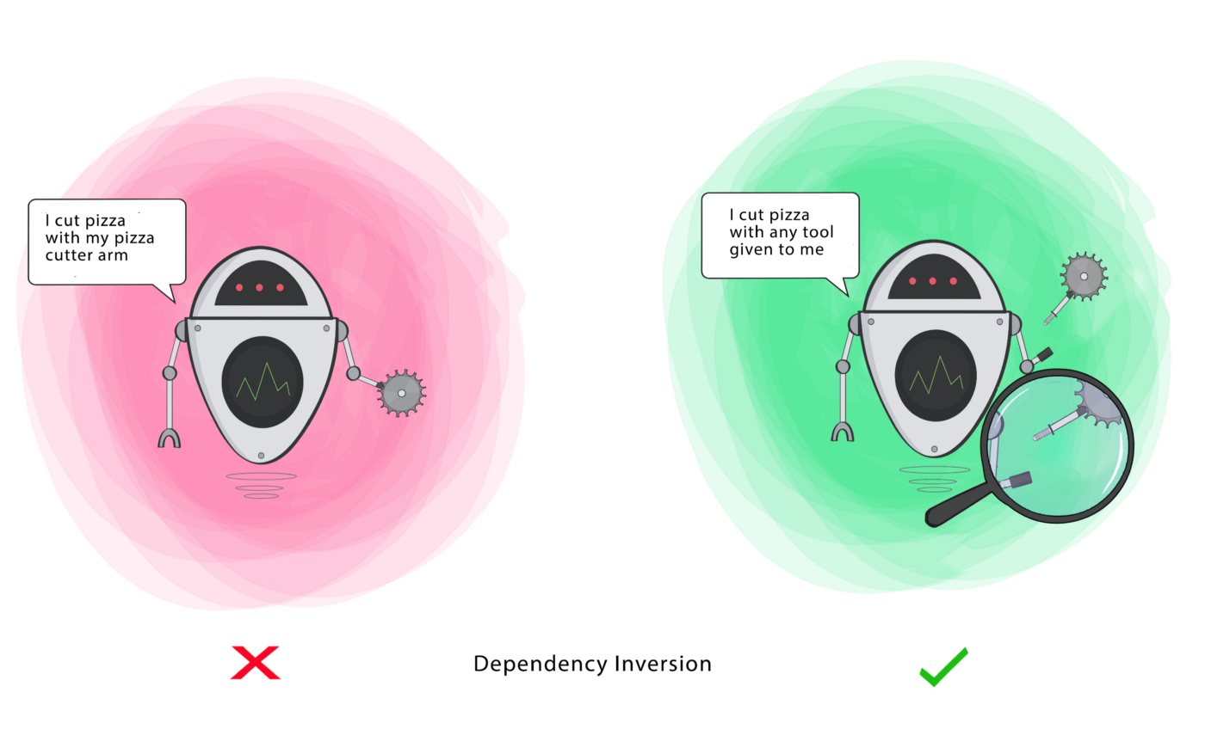
DEPENDENCY INVERSION (DIP)
Derick Bailey, CC-SA 3.0
Ugona Thelma^{[2]}

Slide 16
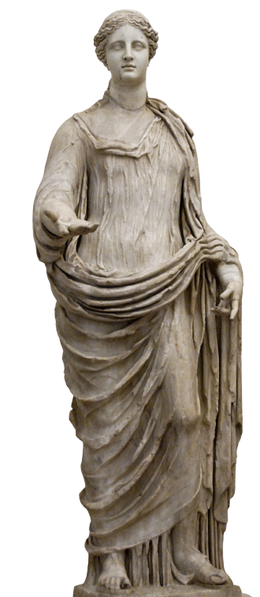
DEMETER KANUNU (en az bilgi prensibi)
Demeter Kanunu (Law of Demeter / LoD), daha önce bahsettiğimiz düşük bağımlılığın (low coupling) özel bir türüdür.
Bu kanun/prensip şu cümlelerden biriyle ifade edilebilir:
Her birim diğer birimlere dair kısıtlı bir bilgiye sahip olmalıdır ve yalnızca yakın ilişkili birimlere dair bilgiye sahip olmalıdır.
Her birim kendi “arkadaşlarıyla” konuşmalıdır (don’t talk to strangers).
© Marie-Lan Nguyen / Wikimedia Commons

Slide 17
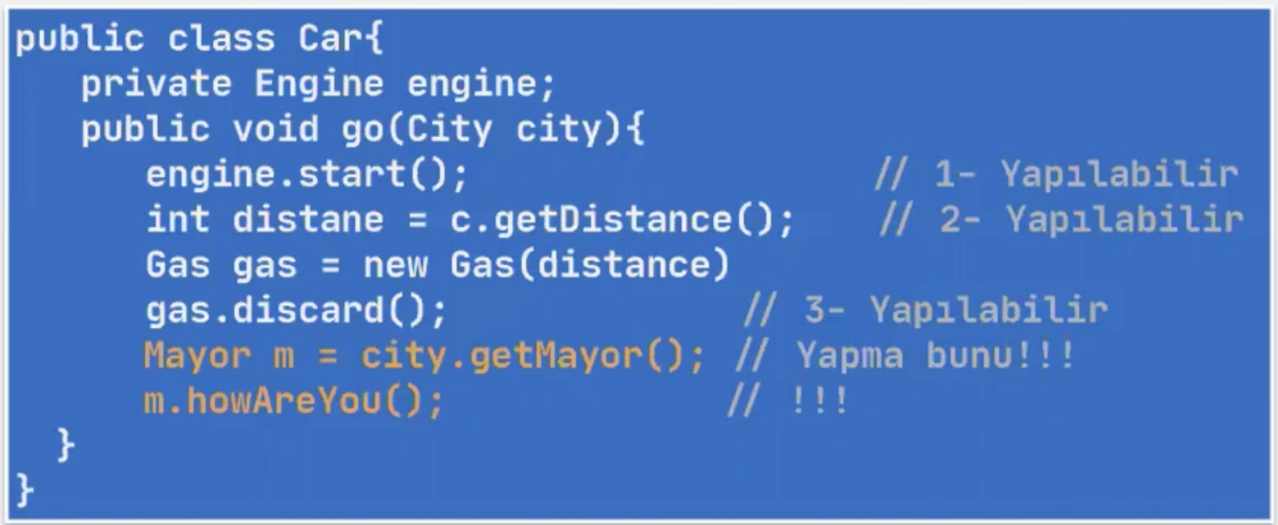
DEMETER KANUNU (en az bilgi prensibi)
© Marie-Lan Nguyen / Wikimedia Commons

Slide 18
GRASP
“General Responsibility Assignment Software Patterns” ifadesinin kısaltmasıdır. (Genel Sorumluluk Atama Yazılım Örüntüleri)
Temel hedef sorumlulukları bulmak ve onları nesnelere atamaktır.
9 temel prensipten oluşur.

Slide 19
GRASP
Information expert: Sorumluluk, yerine getirilmesi için gerekli bilgiyi ve veriyi barındıran sınıfa atanmalıdır. Böylece bir kapsülleme (encapsulation) sağlanmış olur ve veri bağımlılıkları minimuma indirilir.
Creator: A sınıfı B sınıfını herhangi bir şekilde içeriyorsa (aggregation, containment vs.), B türü nesne yaratma sorumluluğu A’ya ait olmalıdır.
Low coupling: Bileşenler arası bağımlılığı (coupling) düşük tutacak bir sorumluluk ataması yapılmalıdır.
High cohesion: Bileşen içi birlikteliği (cohesion) yüksek tutacak bir sorumluluk ataması yapılmalıdır.
Controller: Sistemin dışarı ile iletişimi, o sistemin bütününü veya belirli use case’leri temsil eden controller/handler’lar tarafından sağlanmalıdır.

Slide 20
GRASP
Polymorphism: Birbirleriyle ilişkili ama farklılıkları olan elementlerle ilgili sorumlulukları polymorphism ile geliştirmeliyiz. If-else koşul bloklarıyla tip kontrolü yapmak kötü bir uygulamadır.
Pure fabrication: Diğer çözümler duruma uygun olmadığında low coupling ve high cohesion’ı bozmamak için problemdeki reel konseptleri temsil etmeyen yapay/farazi elementler yaratılabilir (örn. Factory, PersistantStorage).
Indirection: İki veya daha fazla element arasında doğrudan bir bağımlılığı (coupling) engellemek istiyorsak ara birimler üretebiliriz (örn. Adapter, Facade).
Protected variations: Sistemi tasarlarken bazı elemanlardaki değişiklikler diğerlerini etkilememelidir. Bunu yapmak için değişkenlik gösterecek noktaları tespit edip, dışarıya yansıtmasını engelleyecek bir arayüz ile sarmalıyız.

Slide 21
TASARIM KALIPLARINA GİRİŞ

Slide 22
TASARIM KALIBI NEDİR?
Yazılım mühendisliğinde tasarım kalıbı (örüntüsü/örneği, design pattern), sıklıkla tekrar eden bir soruna çözüm niteliği taşıyan, genel ve tekrar kullanılabilir metotlardır^{[4]}.
Doğrudan kaynak kodu veya makine kodu olarak kullanılabilen nihai bir tasarım değildir. Farklı durumlarda bir sorunun nasıl çözülebileceğini tarif eden açıklama veya kalıplardır^{[4]}.
Singleton, Factory method, Observer, Adapter, State vs. tasarım kalıplarına örnektir^{[4]}.

Slide 23
GANG OF FOUR
Gang of Four (GoF), 1994 yılında yazılmış ve yazılımda tasarım kalıplarını açıklayan meşhur ‘Design Patterns: Elements of Reusable Object-Oriented Software’ kitabının 4 yazarından bahsederken kullanılan bir ifadedir.
Erich Gamma, Richard Helm, Ralph Johnson, John Vlissides’i kapsayan Gang of Four, kitapta açıklanan ve 3 ana kategoriye ayrılan tasarım kalıplarıyla anılır.

Slide 24
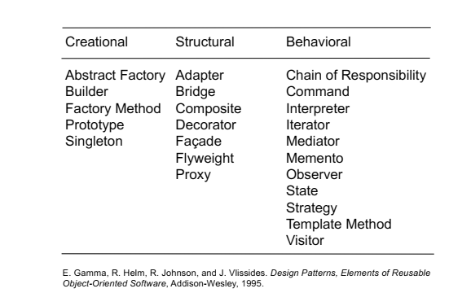
GANG OF FOUR

Slide 25
REFERANSLAR
[0] Clean Code, Akın Kaldıroğlu – udemy.com
[1] Single-responsibility principle – Wikipedia
[2] The S.O.L.I.D Principles in Pictures – Ugonna Thelma
[3] Open–closed principle – Wikipedia
[4] Software design pattern – Wikipedia

